Slide 1
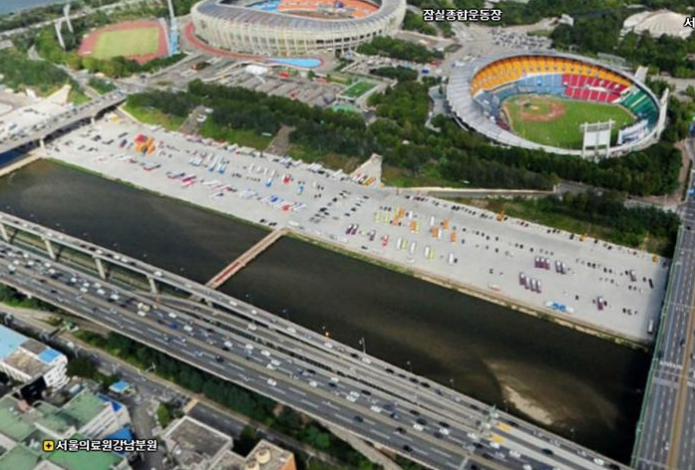
훈련장소 필요공간

